Slide 1
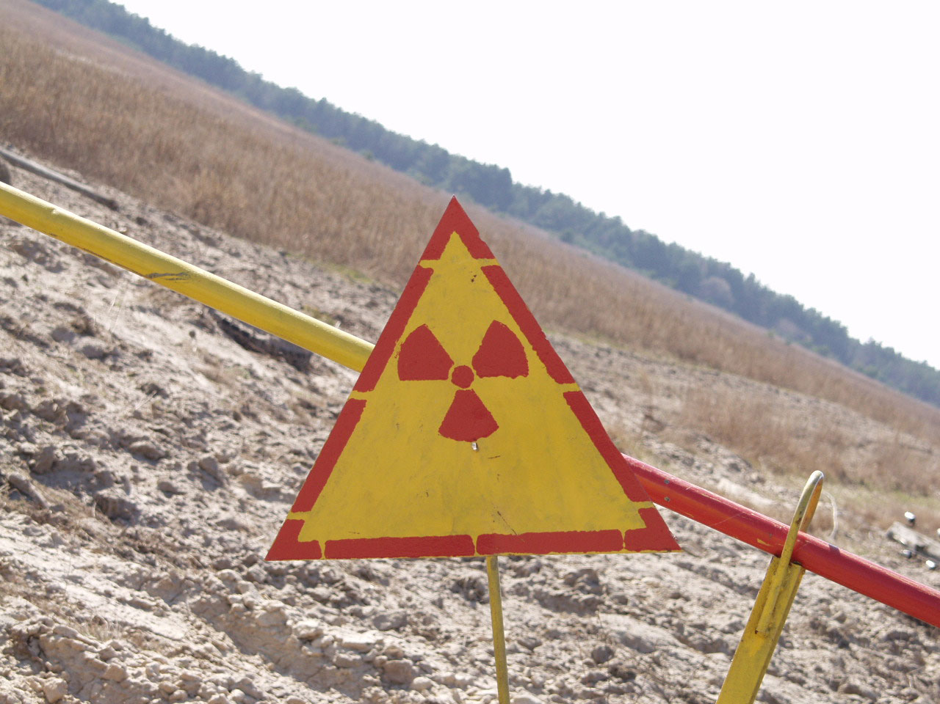
Припят – Призрачният град Аварията в Чернобил

Slide 2
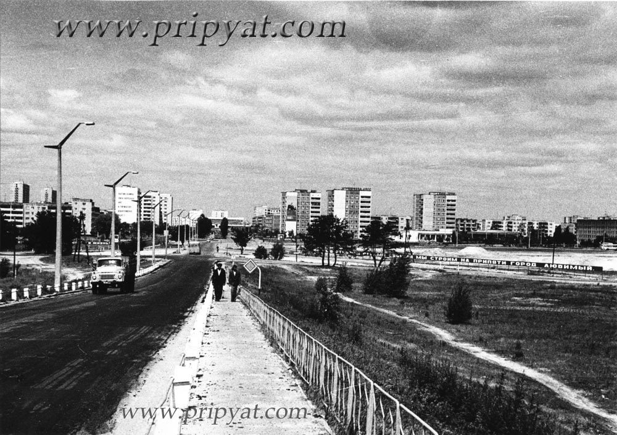
Припят преди аварията
Припят е изоставен град в Северна Украйна, близо до границата с Беларус. Това е градът, най-близко разположен до Чернобилската електроцентрала, мястото на най-тежкия инцидент с атомен реактор в историята. Построен е в началото на 1970-те за да обслужва електроцентралата и населението му достига 50000 души. След Чернобилската авария през 1986 целият град е евакуиран.
Днес градът наподобява музей на последните години на Съветската епоха. С напълно изоставени жилищни блокове, включително четири, които никога не са използвани, плувни басейни и болници, в които всичко е непокътнато, от вестници до детски играчки и дрехи. Припят и околните райони няма да бъдат пригодни за обитаване от хора през следващите няколко века. Според учените ще са нужни 900 години за достатъчното разпадане на най-опасните радиоактивни елементи.

Slide 3
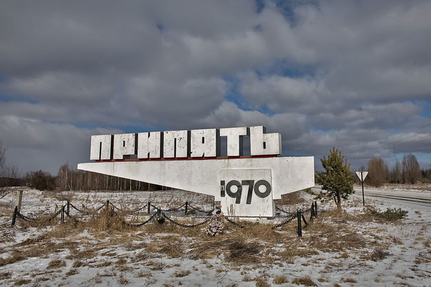
Припят преди аварията
Преди 25 години около Припят е имало села и поля, а сега само див лес. Градът е създаден 16 години преди аварията и в него са живеели семействата на работещите в централата. 36 часа след аварията градът е евакуриан и до ден днешен е необитаем. Припят е бил един от най-красивите градове в Украйна!

Slide 4
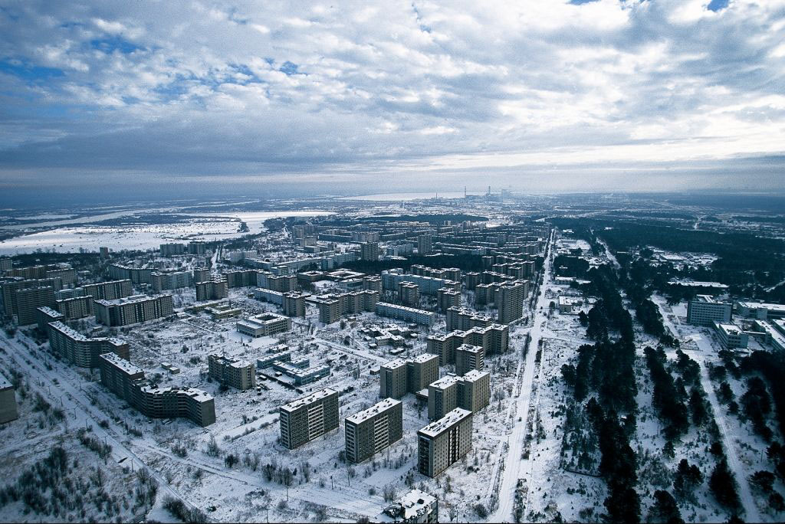
Припят

Slide 5
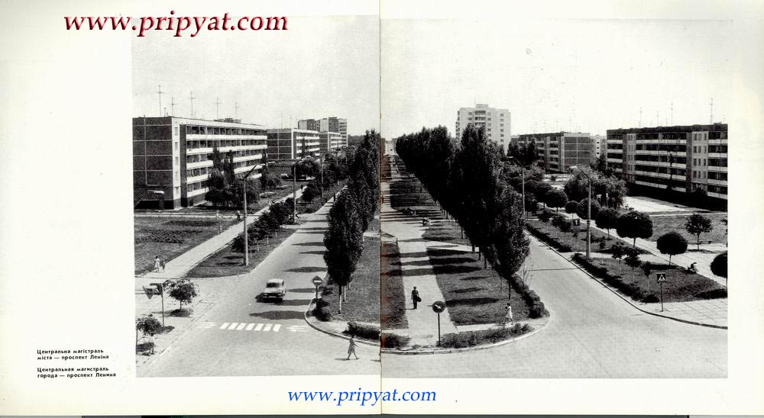
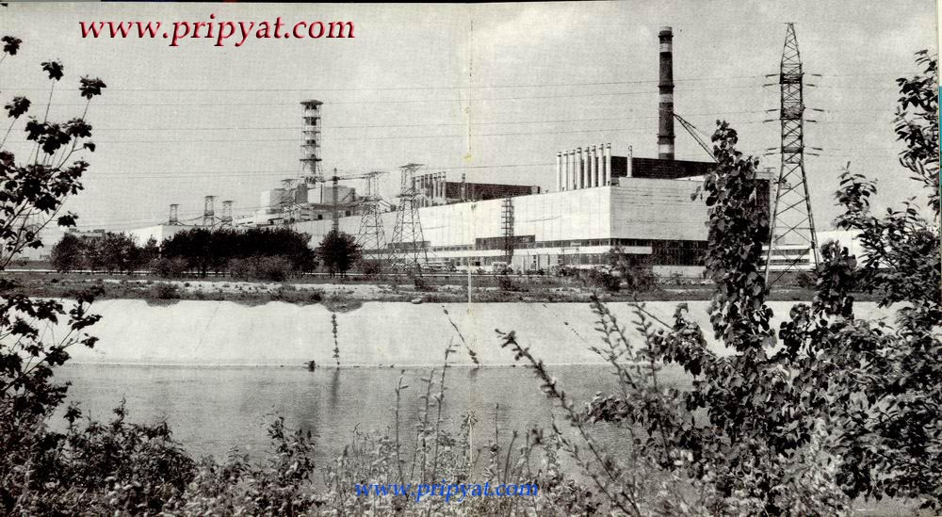

Slide 6
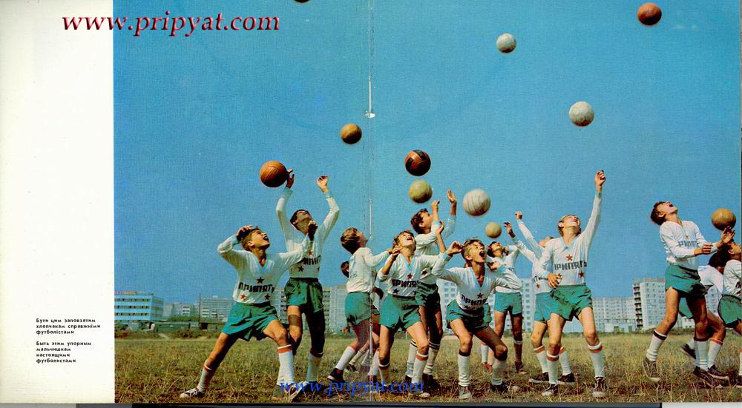
Животът в Припят преди …

Slide 7
Централата в Чернобил
Строежът на централата е започнал през 1970г. При настъпването на инцидента атомната централа разполага с 4 атомни реактора, въведени в експлоатация съответно през 1977, 1978, 1981 и 1983 г. Реакторите на централата са от тип РБМК (реактор с висока мощност канален) и използват графитен забавител. Основната причина за използването на този тип реактори е, че те са били със значително по-висока мощност от еквивалентните реактори с воден забавител строени по това време. Реакторите от тип РБМК са разработени след първите реактори от тип ВВЕР и до инцидента в Чернобил са смятани за един от най-надеждните типове реактори строени на територията на СССР. Конструктивно предимство на тези реактори е, че те позволяват презареждане на реактора по време на работа (т.е. без спиране на производството за презареждане). За съжаление се оказва че в конструкцията на първото поколение реактори от тип РБМК има допуснати редица грешки, една от които се оказва достатъчно сериозна, за да предизвика най-сериозната авария в историята на атомната енергетика.

Slide 8
…
Интересен факт е, че 3 години преди аварията в Чернобил става авария с реактор от подобен тип (1-во поколение РБМК-1500) в Игналинската АЕЦ (Литва). Аварията в Игналина възниква при условия, които са до известна степен подобни с чернобилската авария — при работа на реактора на висока мощност сработва аварийната защита (с цел бързо понижаване на мощността на реактора), която поради същият конструктивен дефект вместо да понижи мощността на реактора временно я повишава многократно, като довежда до изключително сериозна повреда в активната зона на реактора, но въпреки това Игналинският РБМК оцелява. Инцидентът в Игналина е бил известен на конструкторите на Чернобилските реактори (тъй като се случва именно по време на строежа на 4-ти блок в Чернобил), въпреки това не са взети мерки за промяна на конструкцията на контролните пръти на реакторите от тип РБМК, тъй като се е считало, че причината за аварията в Игналина е била грешка на оператора.
Едва след Чернобилската авария (26 април 1986) се правят достатъчно сериозни анализи, показали, че единственият начин да се достигне до аварийна ситуация от такъв мащаб е комбинация от неправилни действия на персонала (в случая на АЕЦ) и конструктивен дефект във водещата част на контролните пръти.

Slide 9
Чернобилската авария
Чернобилската авария, станала на 26 април, 1986г. в Чернобилската АЕЦ в Украинска СССР, част от Съветския съюз, е най-тежката авария в историята на ядрената енергетика. Тя предизвиква облак от радиоактивни отпадъци, който преминава на части от СССР, Източна Европа и Скандинавия. Обширни райони в Украйна, Беларус и Русия са замърсени, а около 200 000 души са евакуирани от родните си места. Близо 60% от радиоактивните отпадъци падат на територията на Беларус.
28 април , 1986 г. – вестници от тази дата са разгърнати върху кухненските маси в призрачния град Припят. Ясли с разхвърляни детски обувки и кукли, пусти детски площадки, жилища с изоставена посуда, улици, обрасли с гора, и гробна тишина – всичко това превръща Припят в кръг на Ада.
25 години след аварията в Чернобил в Припят живеят само призраци.

Slide 10
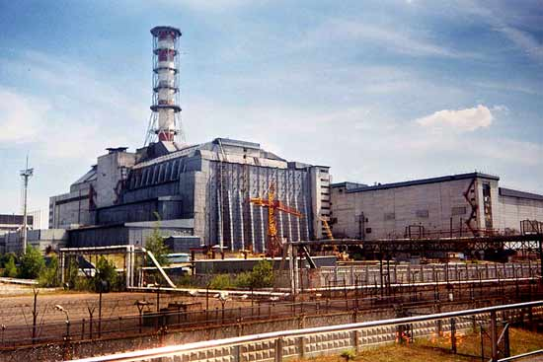
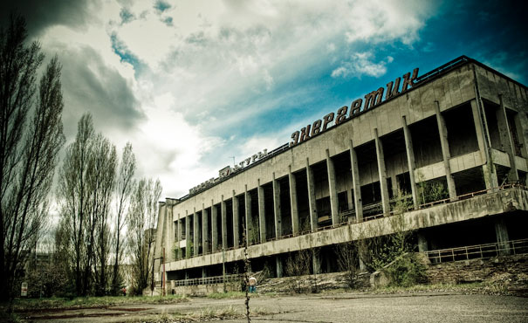
Чернобилската централа

Slide 11
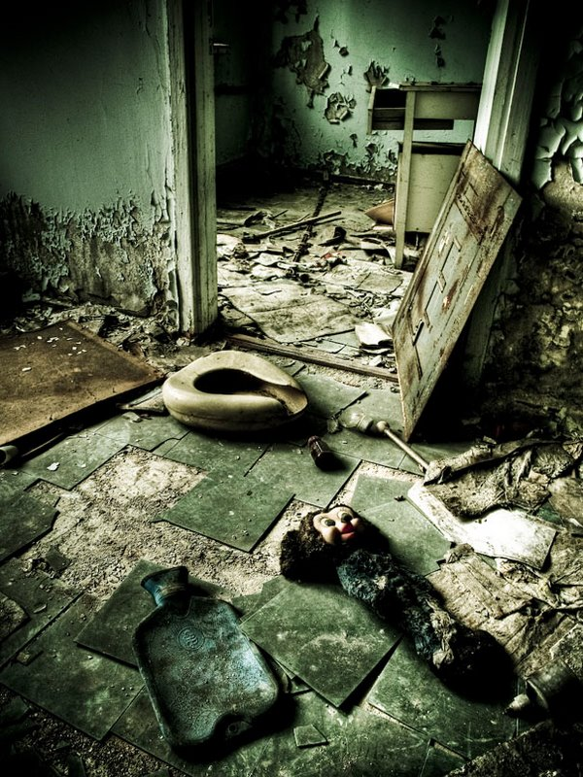
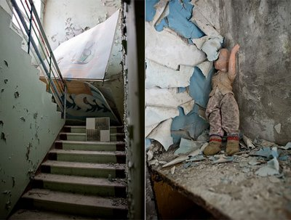
Ужас, разрушил живота на много хора !
Изостанали детски градини, жилищни сгради…

Slide 12
Причини за аварията
Аварията в АЕЦ „Ленин“ е считана като най-тежката в историята на атомната енергетика. На 26 април на 4-ти реактор се провежда учение на персонала за спиране на реактора при затруднени условия, както и тестване на самозахранваща система. Това учение е продиктувано донякъде от един инцидент станал няколко години по-рано, когато израелска ракета удря иракска атомна централа, която има същия тип РБМК реактор.
Имитира се авария в електросистемата на Украйна, при която реакторът и неговото управление не получават ток отвън. Въртящият се по инерция вал на турбината би трябвало да произвежда ток още няколко часа, достатъчен за собствените нужди на реактора. През това време персоналът трябва да спре реактора.

Slide 13
Непосредтсвени резултати
Основна причина за аварията е човешкият фактор. Голяма част от информацията за работата на реакторите е била обявена за военна тайна и засекретена. Станалата авария с частично разтопяване на активната зона е била укрита, вместо да се анализира и доведе до знанието на персонала, за да не се повтори.
Връх на всичко е, че планът за тренировката не е бил одобрен от Държавният атомен надзор, както и това, че по време на строежа, не кой да е, а КГБ подава няколко доклада за процедурни нарушения по време на строежа, които са подминати безмълвно.
Веднага са хоспитализирани 213 души, от които умират 31 (28 от тях умират от остра лъчева болест). Повечето са били пожарникари и работници по сигурността, опитващи се да овладеят аварията. От зоната на инцидента са евакуирани общо 135 000 души, в това число и 45 000 от съседния град Припят.
Счита се, че процедурните нарушения са спомогнали за инцидента. Едно от тях е недостатъчна комуникация между операторите и служителите, отговарящи за безопасността.

Slide 14
…
Над 600 000 запасняци, военни, и граждани са работили по затварянето на реактора и овладяването на всички рискови проблеми (втори взрив, заразяването на река Припят, намаляване на радиоактивния прах и затварянето му в 30 киломеровата зона, ограничаването на риска радиация да бъде разпростанена от животни, изграждането на обходна стена, изграждането на саркофага и т.н.) в рисковата зона през първите 6 месеца. От тях около 25 000 са починали под 40 годишна възраст, а 200 000 са обявени за инвалиди. Неопределено количество хора са заразени поради опита на правителствата в различни държави (това включва и България и Франция) да отрекат инцидента, или това че радиоактивен прах има в атмосферата им. Кръвните ракови заболявания в Европа са повишили честотата си 60 пъти в последните 25 години, спрямо статистиките правени през 70-те. Само в Русия над 1 152 деца са оперирани от рак на щитовидната жлеза, директен ефект на Чернобилската авария.

Slide 15
Същият тип "чернобилски" рак се наблюдава из цяла Европа, включително "незасегната" Франция. По данни на изследвали проблема, само в Беларус има 300000 родени след аварията деца, които страдат от проблеми причинени от нея.
Само на базата на тази статистика можем да си направим извода, че между 0.05% и 0.1% от населението на земята е пряко засегнато, и около 1% е косвено засегнато от аварията. Това идва само да ни напомни какви биха били ефектите от дори малка ядрена война.

Slide 16
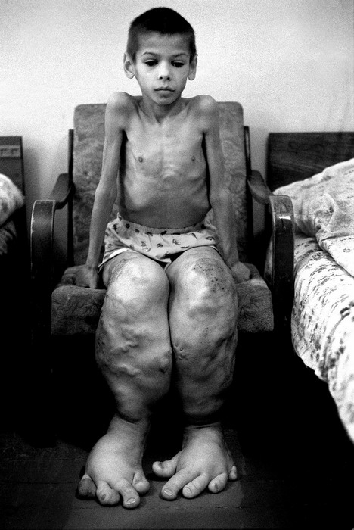
Поразителни кадри …

Slide 17
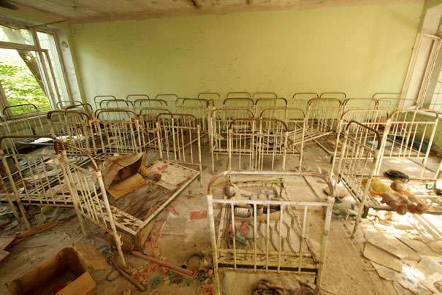
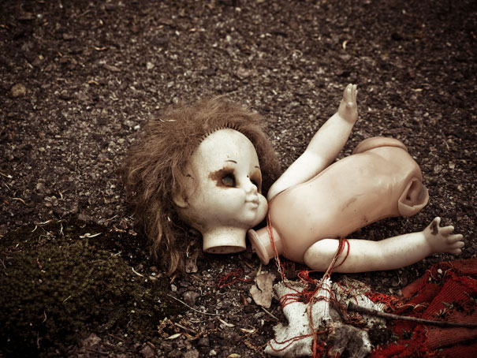
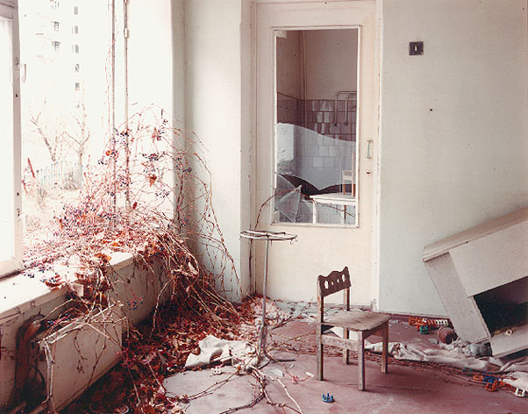
Всичко сякаш е замръзнало завинаги…

Slide 18
Ужасяващи факти:
Уродства, генни аномалии и редки болести поразяват населението от районите около атомната авария
Жертвите страдат от умствени увреждания, раждат се без уши или с гениталии на главата
Различни видове малформации, редки болести, генни увреждания - това е ужасяващото "наследство" на аварията в Чернобил
Руски специалисти се опитват да изследват пораженията, нанесени от радиацията върху човешкия организъм, но всички публикации на тази тема продължават да се филтрират дори и днес, 25 години след трагедията.

Slide 19
Жертви:
12-годишната Наташа Линчук страда от микроцефалия (черепът й не расте). 8-годишният Вадим Топол има тежко заболяване на венците и умствено увреждане. И двете деца живеят близо до украинското градче Припят, поело "лъвския пай" от радиоактивното замърсяване.
33-годишният Ардак Сторак страда от изключително рядка костна болест, която скъсява тялото му. Като дете той е бил свидетел на ядрен опит в родния му Казахстан, а няколко месеца по-късно гръмва Чернобилската АЕЦ. Тогава Ардак е бил 13-годишен. През следващите 20 години загубва 30 сантиметра от тялото си. Днес тежи само 34 килограма и неговите две деца, родени с множество увреждания, са предварително обречени.

Slide 20
…
Андрей е една от първите жертви на ядрения взрив край Чернобил. Това белоруско бебе, дошло на бял свят с едно ухо, умира само на 4 месеца.
Галина е поразена от рак на щитовидната жлеза. Болестта е открита от специалист, който веднага я свързва с чернобилската авария. Тя е медицински уникум, защото я режат през няколко месеца, но младата жена упорито се е вкопчила в живота.
Според френския учен Ролан Деборд, председател на Комисията за издирване на поверителна информация за радиактивността, цялата популация в радиус от 500 километра от драмата е необратимо поразена. Той твърди, че в Украйна и Беларус 20 години след аварията при новородените се наблюдава бум на различни видове рак, генни малформации и сърдечно-съдови заболявания. Такъв пагубен ефект не е бил наблюдаван от Хирошима насам, казва Деборд.

Slide 21
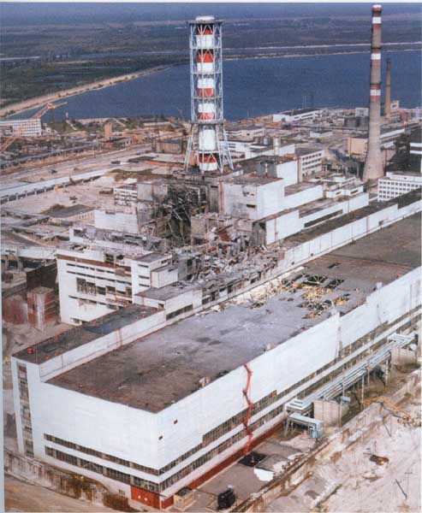
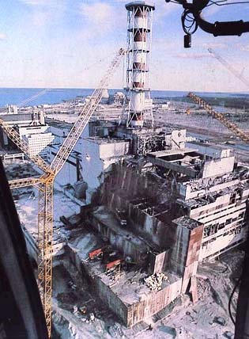
Големият взрив

Slide 22
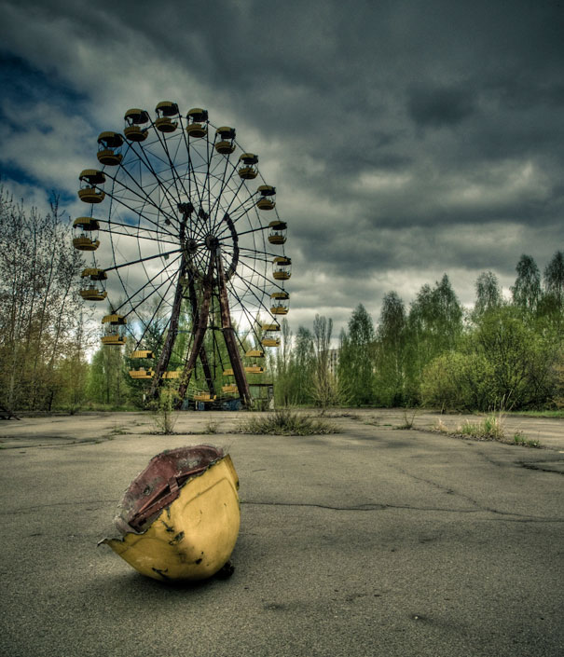
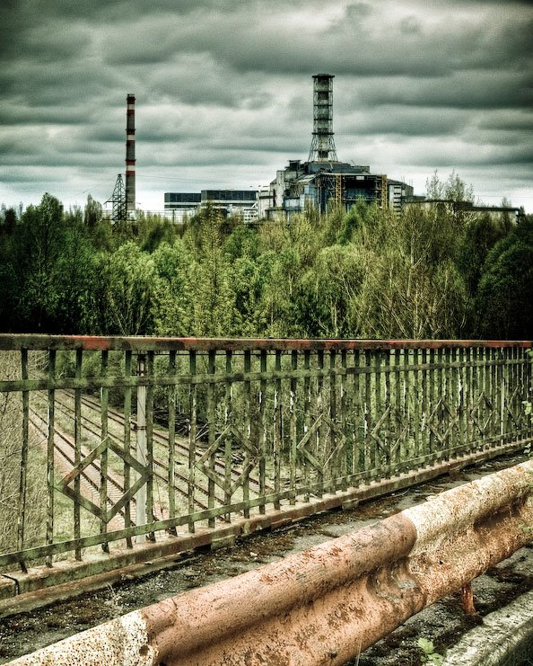

Slide 24
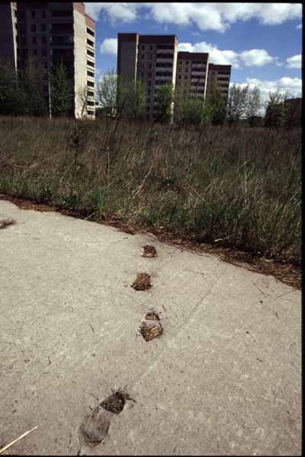
Изготвил:
Мария Гюзелева
Украинска филология
СУ “Св.Климент Охридски”

